Slide 1
ЛАБОРАТОРНАЯ РАБОТА №3 «КЕЙС «ШИФРОВАЛЬЩИК СООБЩЕНИЙ (МЕССЕНДЖЕР)»
Выполнили студенты группы ИУ5-14Б:
Бутузов Роман
Корнеев Григорий
Лимаренко Дарья
Олейник Владимир
Стеганцева Ксения
Шебордаев Андрей

Slide 2
Задача
Задача: Реализовать простой шифр перестановки для текстового сообщения.
Подзадачи:
Преобразовать строку (например, "ПРИВЕТ МИР") в матрицу, записывая символы построчно. Размер матрицы выбрать так, чтобы вместить все символы.
Реализовать функцию encrypt(Matrix chars), которая "шифрует" сообщение, выполняя транспонирование матрицы и считывая символы по столбцам.
Реализовать функцию decrypt, которая выполняет обратную операцию.

Slide 3

СТРУКТУРА ПРОЕКТА
main.cpp
Основная логика программы, ввод/вывод данных и управление процессом шифрования/дешифрования.
matrix.cpp / matrix.h
Модуль с реализацией функций для создания, заполнения, транспонирования и очистки матрицы символов.
CMakeLists.txt
Файл для автоматизации сборки проекта с помощью системы CMake.
Doxygen
Средство для автоматической генерации технической документации по исходному коду.

Slide 4
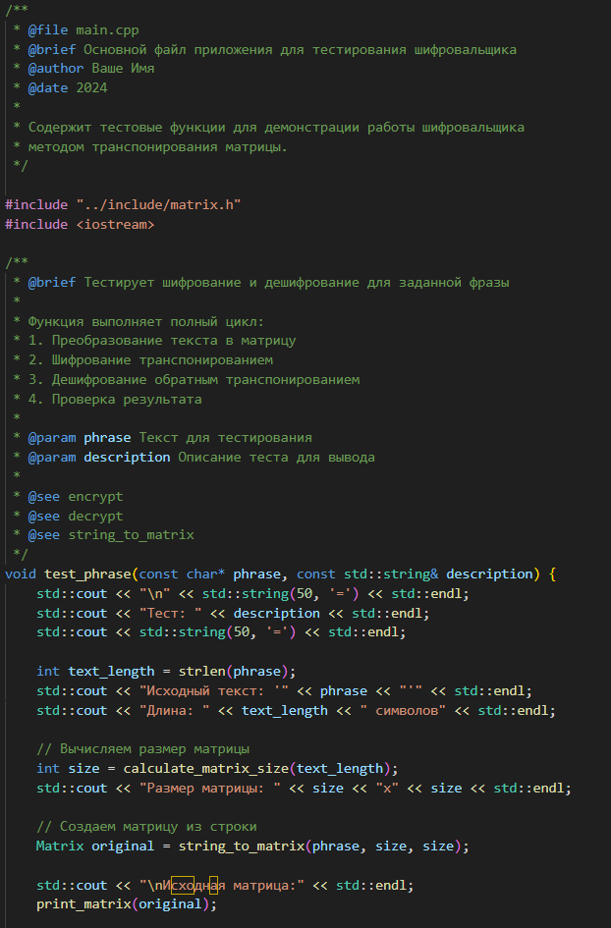
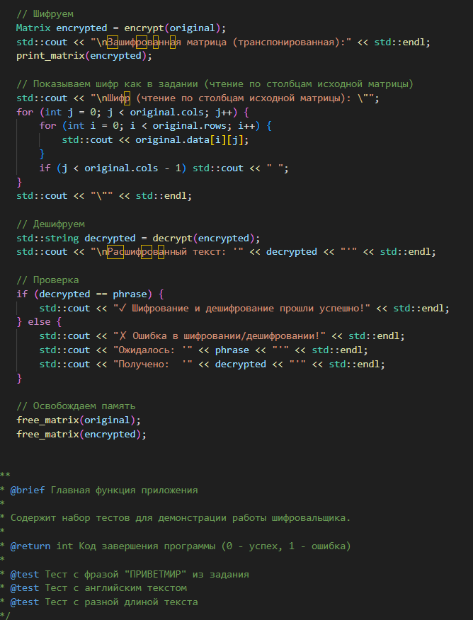
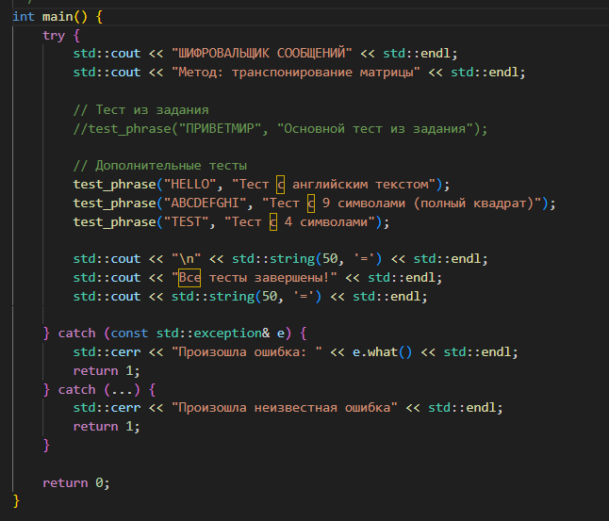
ФАЙЛ «main.cpp»

Slide 5
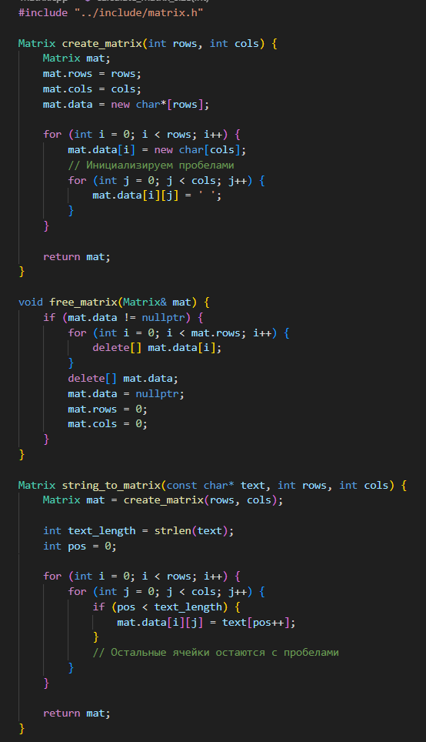
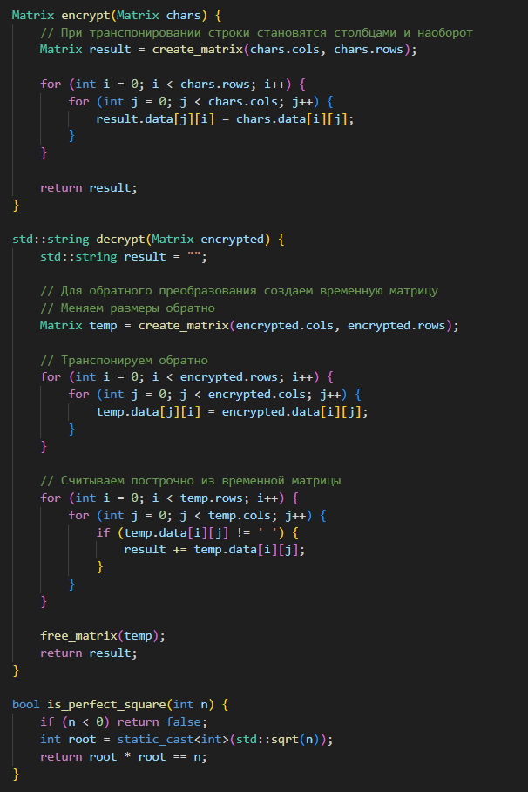
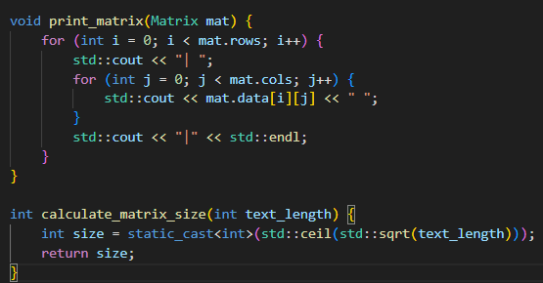
ФАЙЛ «matrix.cpp»

Slide 6
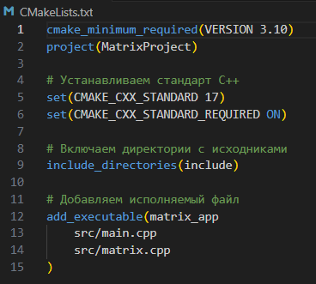
ФАЙЛ СБОРКИ ПРОЕКТА: CMakeLists.txt

Slide 7
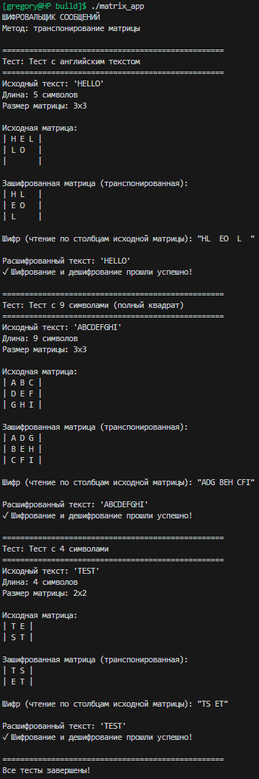
Выполнение команды ./matrix_app

Slide 8
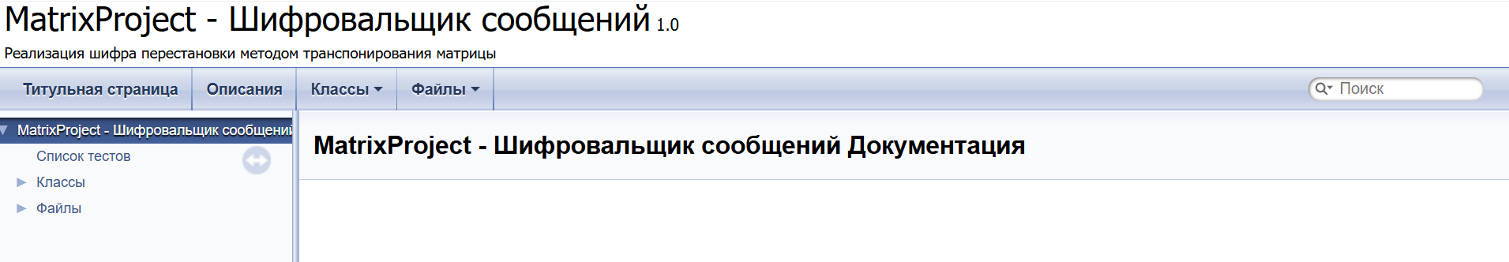
ДОКУМЕНТАЦИЯ (DOXYGEN)

Slide 9
Выводы
Создана программа «Шифровальщик сообщений (Мессенджер)», реализующая шифр перестановки на основе транспонирования матрицы символов (char**).
Реализованы функции обеспечивающие корректное шифрование и расшифровку текста.
Освоены приёмы работы с указателями, матрицами и функциями в языке C++.
Использованы инструменты VS Code, GitHub, CMake и Doxygen для разработки и документирования проекта
При решении задач применялись ИИ-ассистенты, что повысило скорость и качество выполнения работы.

